Slide 2
«Здоровье-это не подарок, который человек получает один раз и на всю жизнь, а результат сознательного поведения каждого человека и всех в обществе». (Б.Шоу).

Slide 4
Вывихи, растяжения, ушибы.

Slide 10
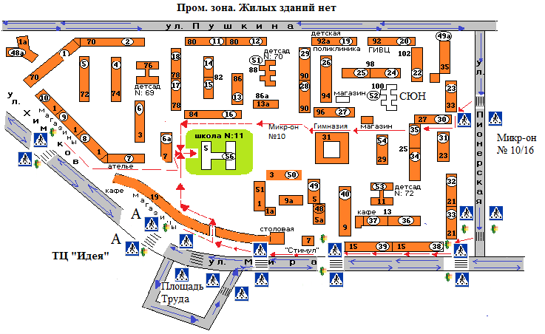
I. План-схема МОУ СШ № 11 им. Скрипки О.В. 1. Район расположения, пути движения транспортных средств и учащихся

Slide 12
Спасибо за внимание.

